Slide 1
Je griffe pour exprimer la colère

Slide 2
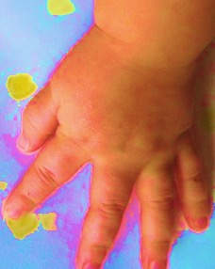
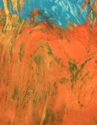
Je caresse pour exprimer la joie

Slide 3
Je fais couler pour exprimer la tristesse

Slide 4
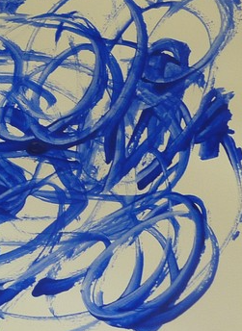
Je tourne pour exprimer la peur

